Slide 1
Итоги опытно-экспериментальной работы в рамках областной Программы РИП по теме: «Формирование профессиональных компетенций педагогических работников по осуществлению профориентационной деятельности в контексте реализации требований профессионального стандарта «Педагог профессионального обучения, профессионального образования и дополнительного профессионального образования»
Областное государственное бюджетное профессиональное образовательное учреждение
«Ульяновский медицинский колледж»

Slide 2
Областное государственное бюджетное профессиональное образовательное учреждение «Ульяновский медицинский колледж»
Софронычев А.В., директор ОГБПОУ УМК, кандидат биологических наук
Попова Е.П., заместитель директора по УМР
Казанцева Т.Н., научный руководитель
Тема: «Формирование профессиональных компетенций педагогических работников по осуществлению профориентационной деятельности в контексте реализации требований профессионального стандарта «Педагог профессионального обучения, профессионального образования и дополнительного профессионального образования»
Статус в программе РИП: Областная экспериментальная площадка, 3 этап
Стаж в программе РИП: с 2011 года

Slide 3
Обоснование актуальности

Slide 4
ПРОФОРИЕНТАЦИЯ - ВАЖНАЯ ГОСУДАРСТВЕННАЯ ЗАДАЧА
Задачи ПОО
Профессиональная ориентация
Консультирование по вопросам развития карьеры

Slide 5
ПРОФЕССИОНАЛЬНЫЙ СТАНДАРТ
«Педагог профессионального обучения, профессионального образования и дополнительного профессионального образования» (Профессиональный стандарт)
Министерство труда и социальной защиты РФ, приказ №608н от 8 сентября 2015 г.

Slide 6
Что проверяется в ходе эксперимента

Slide 7
ОГБПОУ «Ульяновский медицинский колледж»
Определение уровня готовности педагога к выполнению трудовой функции «Проведение профориентационных мероприятий со школьниками и их родителями (законными представителями)»
Разработаны диагностические материалы
Проведена оценка готовности преподавателей к проведению профориентационных мероприятий со школьниками и их родителями

Slide 8
ПРОТИВОРЕЧИЯ
несформированность умений организовывать и проводить интерактивные профориентационные мероприятия
низкая мотивация преподавателей к участию в профориентационной деятельности
недостаточный уровень знаний преподавателей о формах профориентационной работы
Требования Профессионального стандарта
Реализация профориентационной работы в профессиональной образовательной организации

Slide 9
МЕРОПРИЯТИЯ ПО формированию профессиональной компетенции ПЕДАГОГА (осуществление профориентационной деятельности со школьниками и их родителями)

Slide 10
РЕАЛИЗАЦИЯ ПРОГРАММЫ
Школа передового педагогического опыта
Спецкурс «Проведение профориентационных мероприятий со школьниками»
Понятийный аппарат
Основные направления, формы и методы профориента-ционной работы
Коммуникативная компетентность залог взаимного сотрудничества
Групповые формы профориентационной работы
Активные методы профориентационной работы
Мотивация личности как движущая сила для достижения цели
Влияние профессиональной деятельности на личность преподавателя
Эмоциональная открытость, как способ снятия барьеров общения
Профессиональное самоопределение преподавателя
Профессионально значимые качества педагога

Slide 11
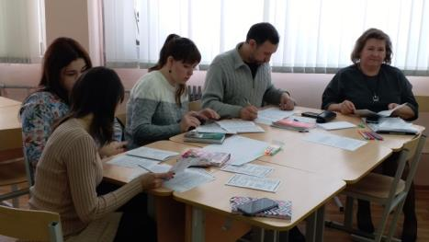
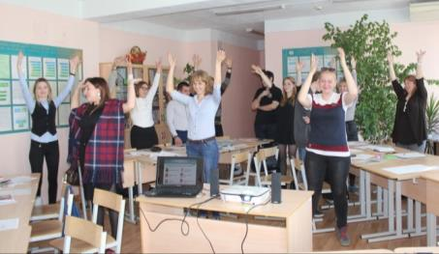
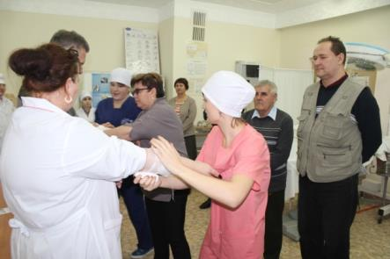
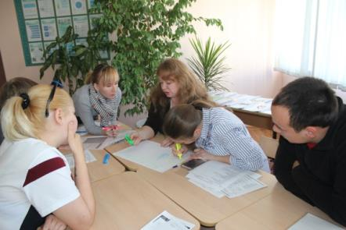
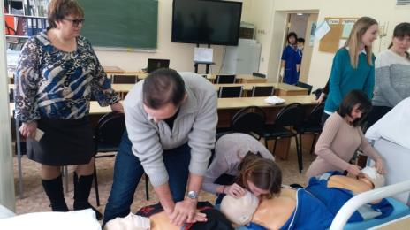
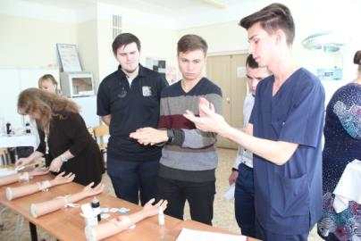
ОБУЧАЮЩИЕ СЕМИНАРЫ
Педагогическая творческая мастерская для молодых педагогов на тему: «Профориентационная деятельность педагога СПО в контексте новых требований»
20.02.2020
Педагогическая творческая мастерская для молодых педагогов «Перспектива» на тему: «Моделирование и проектирование учебного занятия. Здоровьесберегающие технологии и методики на учебном занятии»
21.11.2019

Slide 12
ОБУЧАЮЩИЕ СЕМИНАРЫ
Семинар-практикум «Профориентация поколения Z. Вызовы и решения» в рамках деловой программы VIII регионального чемпионата «Молодые профессионалы» (WorldSkills Russia)
28 февраля 2020 года
Педагогическая панорама инновационных интерактивных площадок в рамках управленческой сессии «Профессиональное образование как драйвер социально-экономического развития региона»
28 августа 2019 года
Проектно-аналитический семинар «Актуализация содержания образовательных программ подготовки медицинских работников среднего звена в рамках реализации национальных проектов «Образование» и «Здравоохранение» в рамках деловой программы VIII регионального чемпионата «Молодые профессионалы» (WorldSkills Russia) 28 февраля 2020 года

Slide 13
Инновационные практико-ориентированные ПРОФОРИЕНТАЦИОННЫЕ МЕРОПРИЯТИЯ

Slide 14
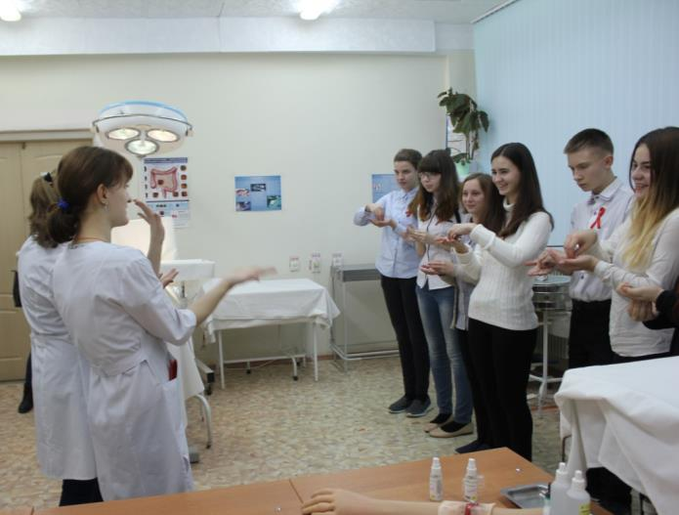
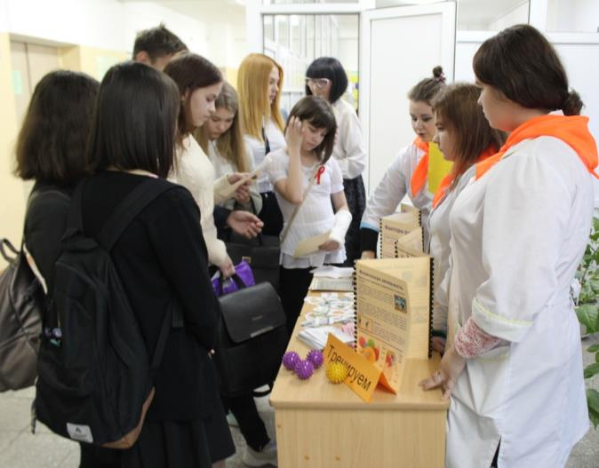
ОТКРЫТЫЕ ПРОФОРИЕНТАЦИОННЫЕ МЕРОПРИЯТИЯ
Организация тематических и консультационных площадок, праздников для будущих абитуриентов ОГБПОУ УМК
Мастер-класс «Это должен знать каждый!»
Мастер-класс «Ваш иммунитет»

Slide 15
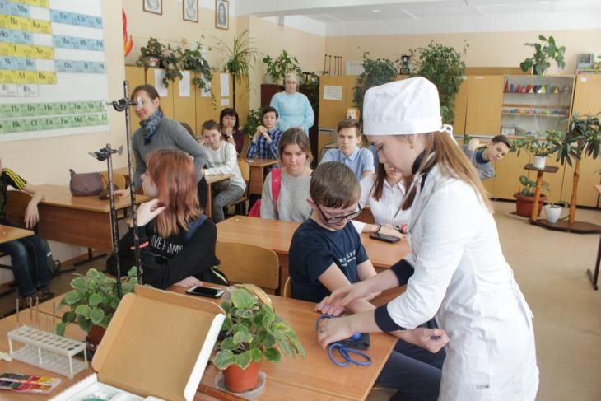
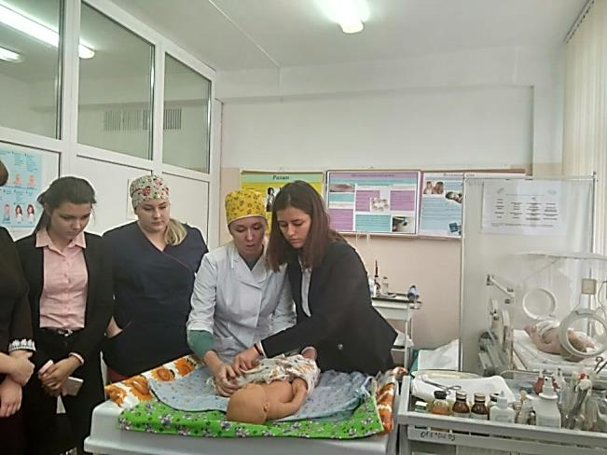
ОТКРЫТЫЕ ПРОФОРИЕНТАЦИОННЫЕ МЕРОПРИЯТИЯ
Дни открытых дверей для обучающихся общеобразовательных организаций и их родителей

Slide 16
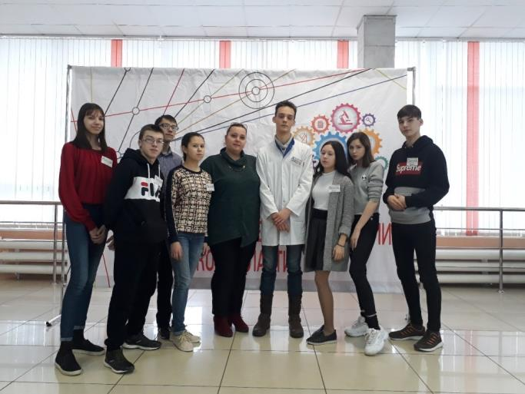
ОТКРЫТЫЕ ПРОФОРИЕНТАЦИОННЫЕ МЕРОПРИЯТИЯ
А
Детская медицинская академия
ЗБУКА
Я
ЗДОРОВЬ
Ассамблея детских академий
во Дворце творчества детей и молодежи
2020 год

Slide 17
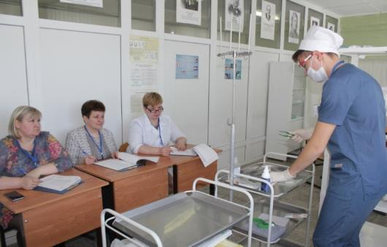
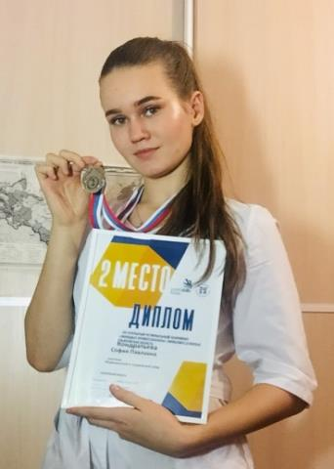
УЧАСТВУЕМ И ПОБЕЖДАЕМ!
РЕГИОНАЛЬНЫЙ ЧЕМПИОНАТ «МОЛОДЫЕ ПРОФЕССИОНАЛЫ» (WORLDSKILLS RUSSIA)
Региональный этап Всероссийской олимпиады профессионального мастерства обучающихся по специальностям СПО– областной конкурс профессионального мастерства «Мастер – золотые руки»
1, 3 место 2019 год
2 место 2019 год

Slide 18
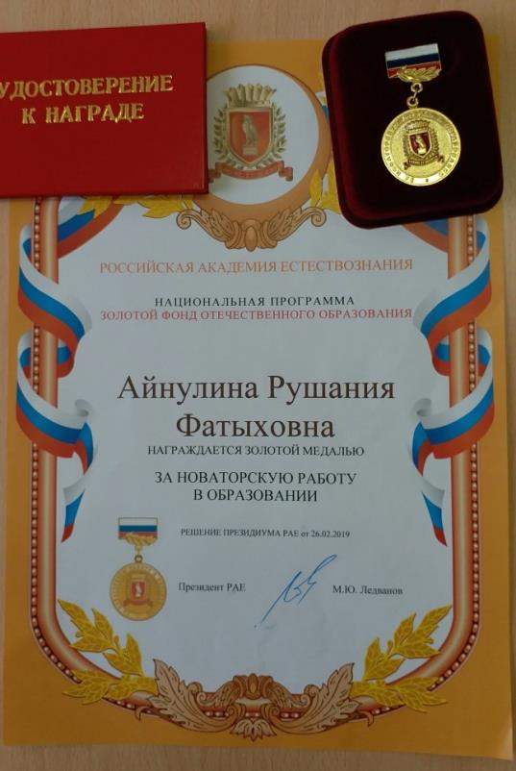
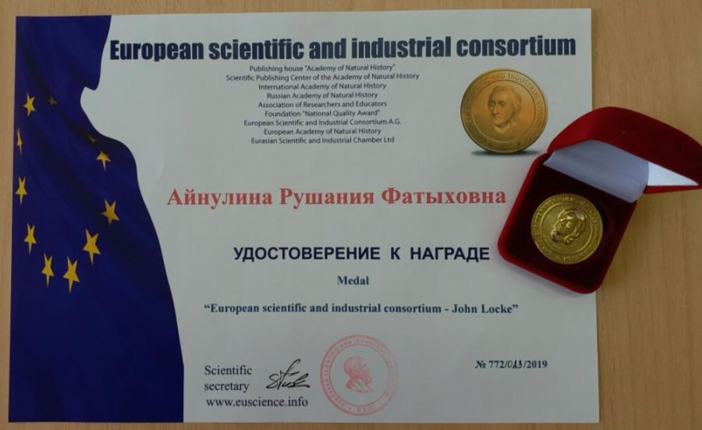
ИССЛЕДОВАТЕЛЬСКАЯ РАБОТА
11 проектов и грантов

Slide 19
КОНКУРСЫ, КОНФЕРЕНЦИИ
ОГБПОУ УМК - организатор межрегиональных конкурсов и конференций
Всероссийская научно-практическая конференция с международным участием
«Современные тенденции развития профессионального образования»
Межрегиональный конкурса на лучший сценарий практико-ориентированного профориентационного мероприятия
Межрегиональный (с международным участием) конкурс профориентационных видеороликов среди студентов «Медик – профессия на все времена»

Slide 20
ПУБЛИКАЦИИ
20 учебных пособий и методических разработок
15 статей
Межрегиональный конкурс методических разработок с использованием активных и интерактивных методов обучения
2 место
Межрегиональный конкурс сценариев «О медицине замолвим мы слово!»
1 место

Slide 21
КОНКУРСЫ
Всероссийский заочный конкурс интерактивных презентаций и обучающих видеоматериалов по ПМ .02, МДК 02.01 «Сестринский уход при терапевтических заболеваниях», специальность 34.02.01 «Сестринское дело» среди преподавателей
1 место
2019 год
Областной конкурс на лучшую методическую разработку учебного занятия в профессиональной образовательной организации
2 место
2019 год
Конкурс инновационных образовательных проектов в рамках Межрегиональной выставки-ярмарки инновационных образовательных проектов 2020 «Территория генерации новых идей»
1 место
2020 год
Межрегиональный конкурс на лучший сценарий практико-ориентированного профориентационного мероприятия в средних медицинских и фармацевтических образовательных организациях Приволжского федерального округа
2 место
2020 год

Slide 22
РЕЗУЛЬТАТИВНОСТЬ ПРОВЕДЕННЫХ МЕРОПРИЯТИЙ

Slide 23
РЕАЛИЗАЦИЯ ОСНОВНОЙ ОБРАЗОВАТЕЛЬНОЙ ПРОГРАММЫ
749
805
816
562
664
БАЗЫ ПРАКТИК
29 договоров с ЛПУ по организации практической подготовки (практики)
90
99
92
79
69%
66%
65%
34
63%
56%

Slide 24
Результаты и материалы, полученные в ходе эксперимента

Slide 25
ОТЧЕТНЫЕ МАТЕРИАЛЫ
Методическое пособие
в 2 частях
Организация и проведение профориентационной деятельности со школьниками и их родителями (законными представителями) в системе среднего профессионального образования

Slide 26
ОГБПОУ "Ульяновский медицинский колледж" Адрес: 432059, г. Ульяновск, пр-т Туполева, д.1/98 тел.: (8422) 73-52-56, факс. (8422) 73-52-56 сайт: медколледж73.рф, эл. почта: umk2@mail.ru

